Slide 1
Tercera Jornada C3
Grupo de Modelización Matemática Aplicada
Fco Javier de Cos 27/06/2024

Slide 2
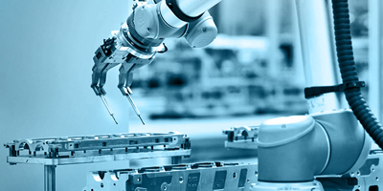
Definición del Grupo
Desarrollo y aplicación de técnicas avanzadas de inteligencia artificial para el análisis y solución de problemas reales, con un enfoque multidisciplinario que abarca desde la explotación de grandes volúmenes de datos hasta la optimización de procesos y la innovación tecnológica

Slide 3
Descripción General
Grupo Oficial de la Universidad de Oviedo (ANEP)
Equipo Humano Multidisciplinar (Ing, Mat, Fis, Med)
Cuatro Grandes Líneas de Investigación
Ciencias y Tecnologías de la salud
Ciencias y Tecnologías del Medico Ambiente
Ciencias y Tecnologías de la Ingeniería
Ciencias y Tecnologías del Espacio

Slide 4
Estadísticas del MOMA
Funcionarios (CU, CEU, TU)
Personal laboral: (PCD, PAD)
Personal Contratado por Proyectos
1 Beca ATRAE
2 Técnicos
Un Equipo Multidisciplinar de 26 Personas

Slide 5
Ejemplos Proyectos del MOMA
Proyectos Europeos:
Integrating High Resolution Solar Physics (SOLARNET) – 380k€
Spanish Contribution to the Construction of the Hyper Kamiokande Neutrino Detector $\sim 1.5M$€
Research Foundation for Coal & Steel Mine-to-H2 $\sim 650k$€
…….

Slide 6
Ejemplos Proyectos del MOMA
Proyectos Nacionales:
Investigación de la viabilidad operativa del empleo de redes neuronales convolucionales en reconstrucción tomográfica para óptica adaptativa solar. – 180k€
El sesgo de magnificacion de las galaxias submilimetricas: una sonda cosmológica infrautilizada – 170k€
Parametrización del albedo de la nieve y el hielo Antárticos integrando rugosidad e impurezas con imágenes de satélite y MDT en la predicción de su evolución espaciotemporal – 100k€
…….

Slide 7
Contratos y Convenios del MOMA
Desde 2018:
Más de 15 por un importe total aproximado de 450k€

Slide 8
Hardware
Equipo 1 (Hyperion) Procesador: Xeon E5-1650 v3@3,5Ghz. RAM: 128Gb. GPUs: 2xGTX Titan X. SSD 1Tb
Equipo 2 (Kronos) Procesador: Xeon E5-1650 v3@3,5Ghz. RAM: 256Gb. GPUs: 4xGTX Titan X. SSD 1Tb,
Equipo 3 (Gea) Procesador: Xeon W-3235 @3,3Ghz. RAM: 512Gb. GPUs: 4xGTX GeForce 2080 SSD1Tb
Equipo 4 (Kronos) Procesador: AMD Ryzen Threadripper PRO 5955WX . RAM: 1Tb. GPUs: 4 x GeForce 4090 SSD 2Tb

Slide 9
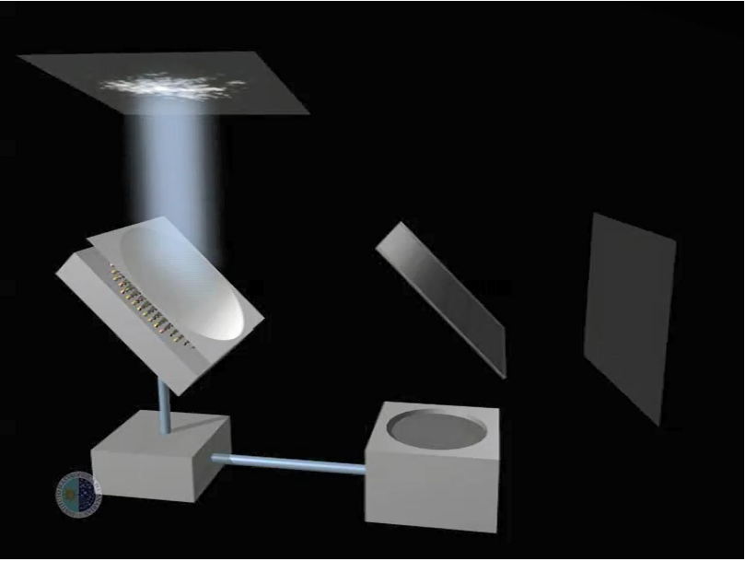
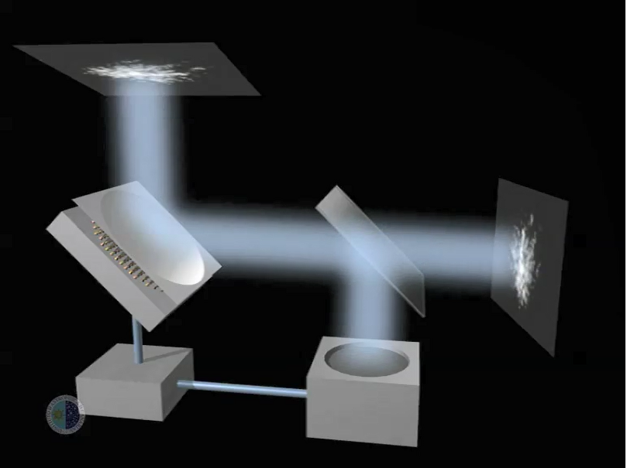
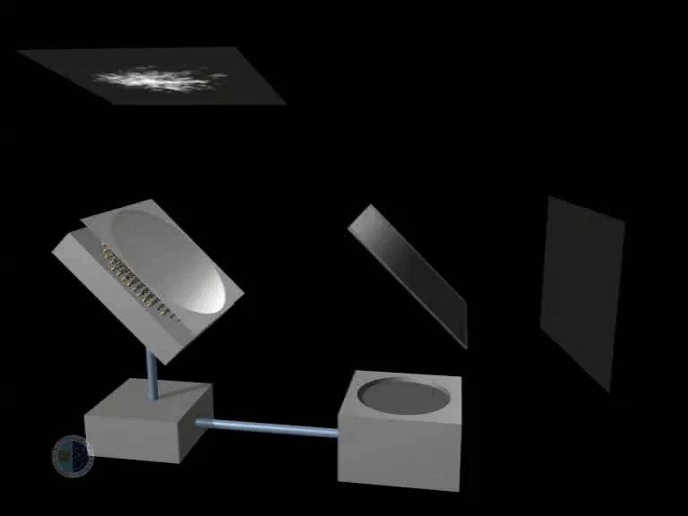
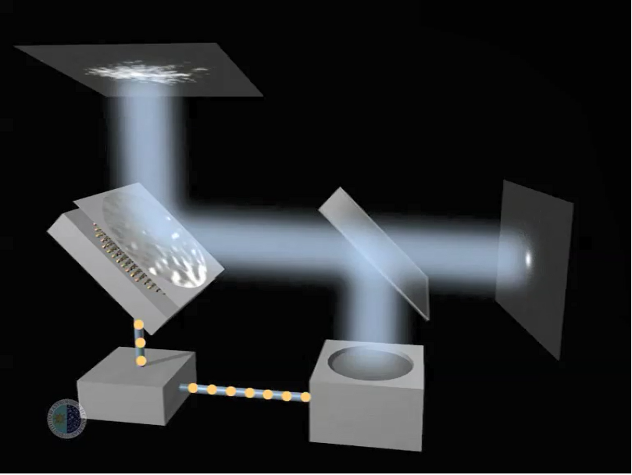
Principales Poyectos con necesidades C2
Compensación de la Turbulencia Atmosférica
Espejo
Cámara
Sensor
Reconstructor
Crédito: Instituto de Astrofísica de Canarias

Slide 10
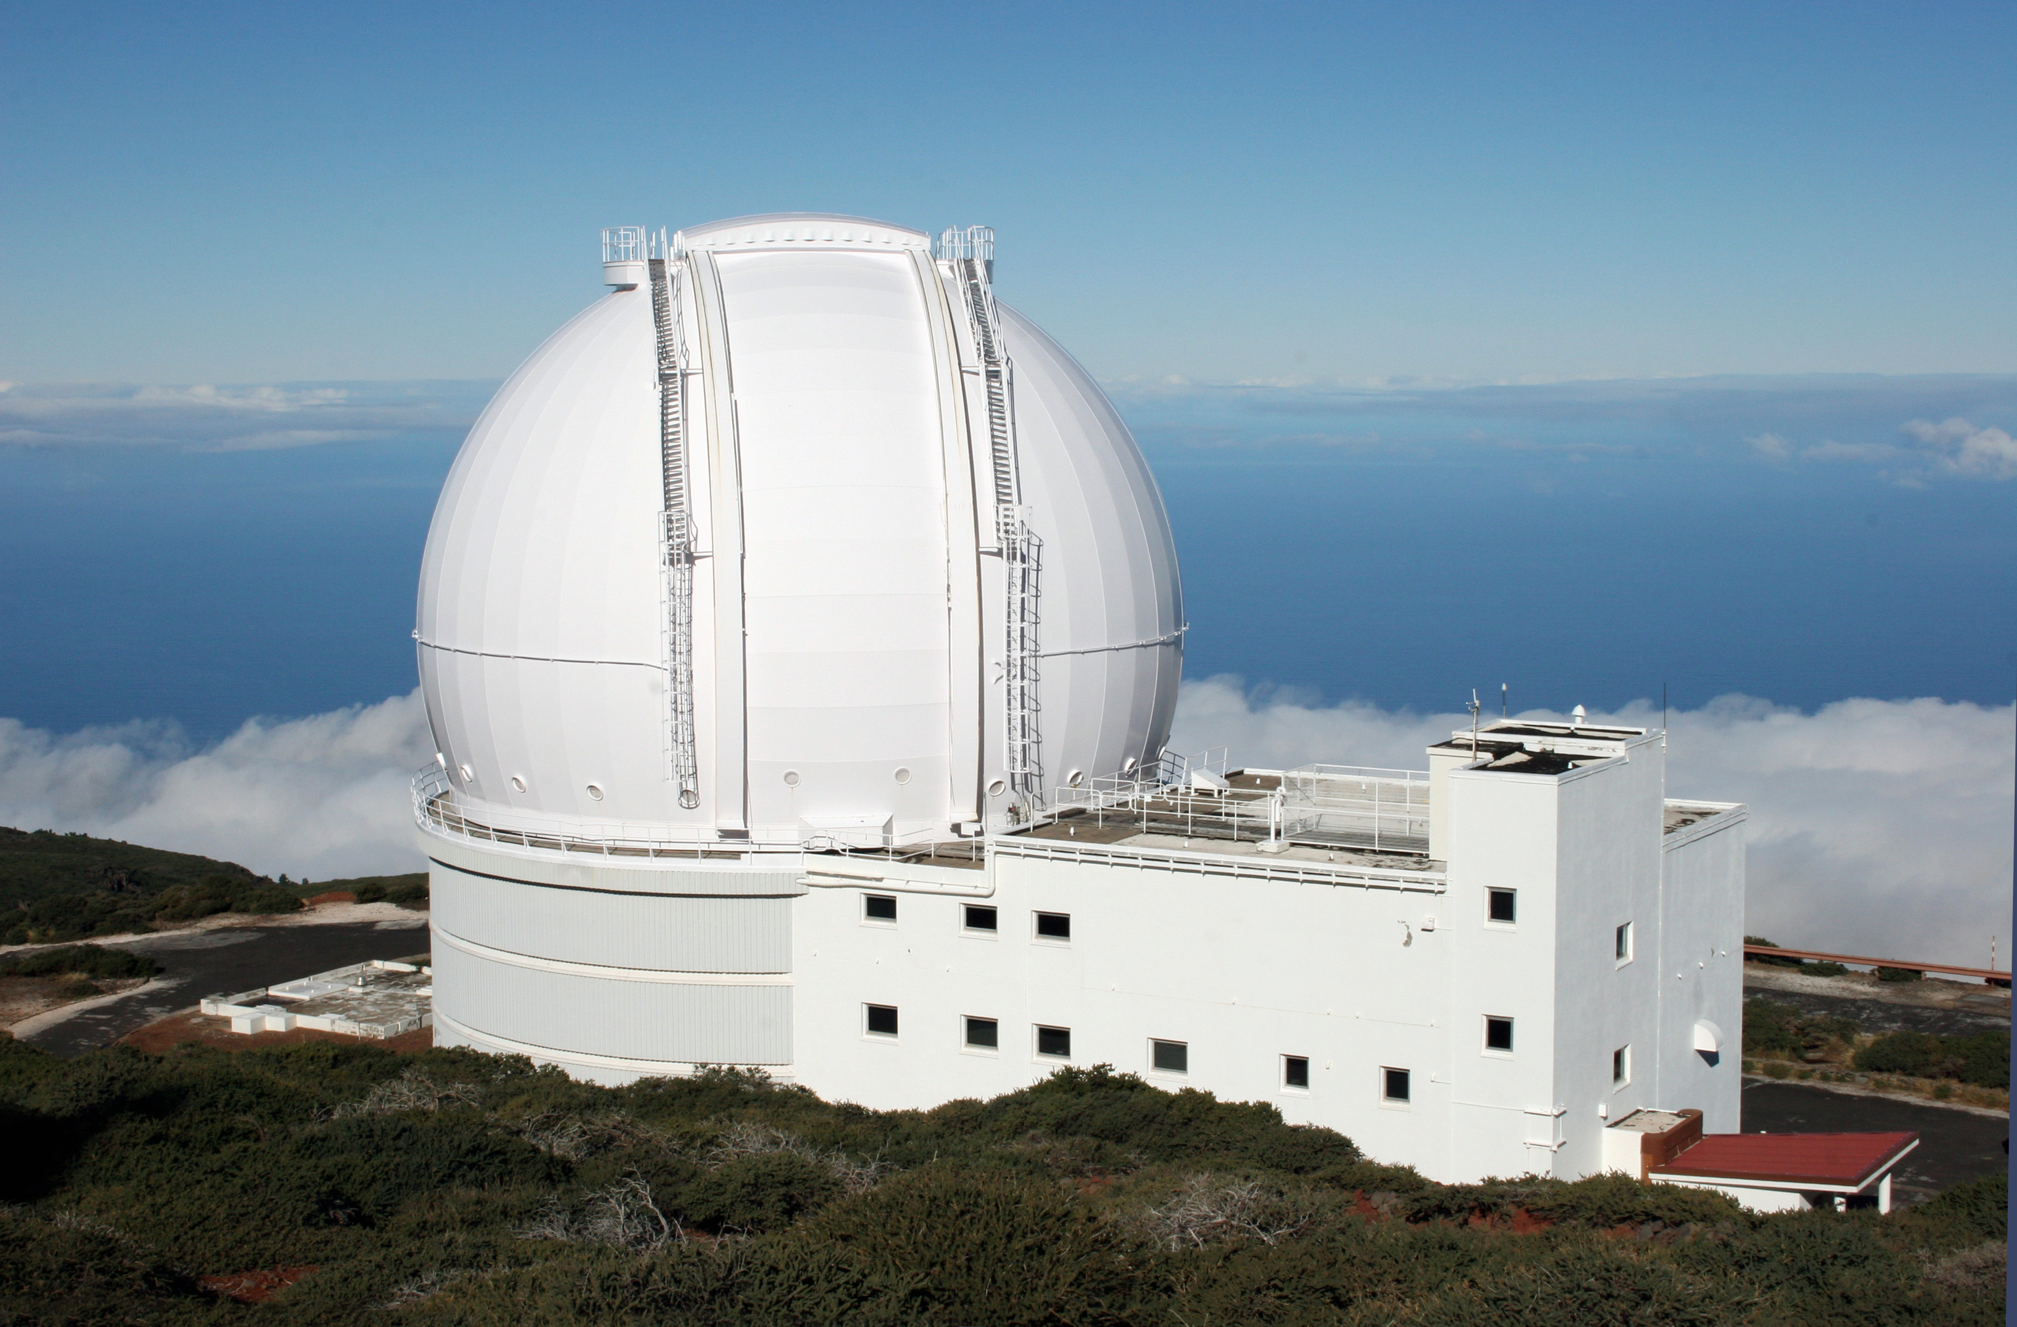
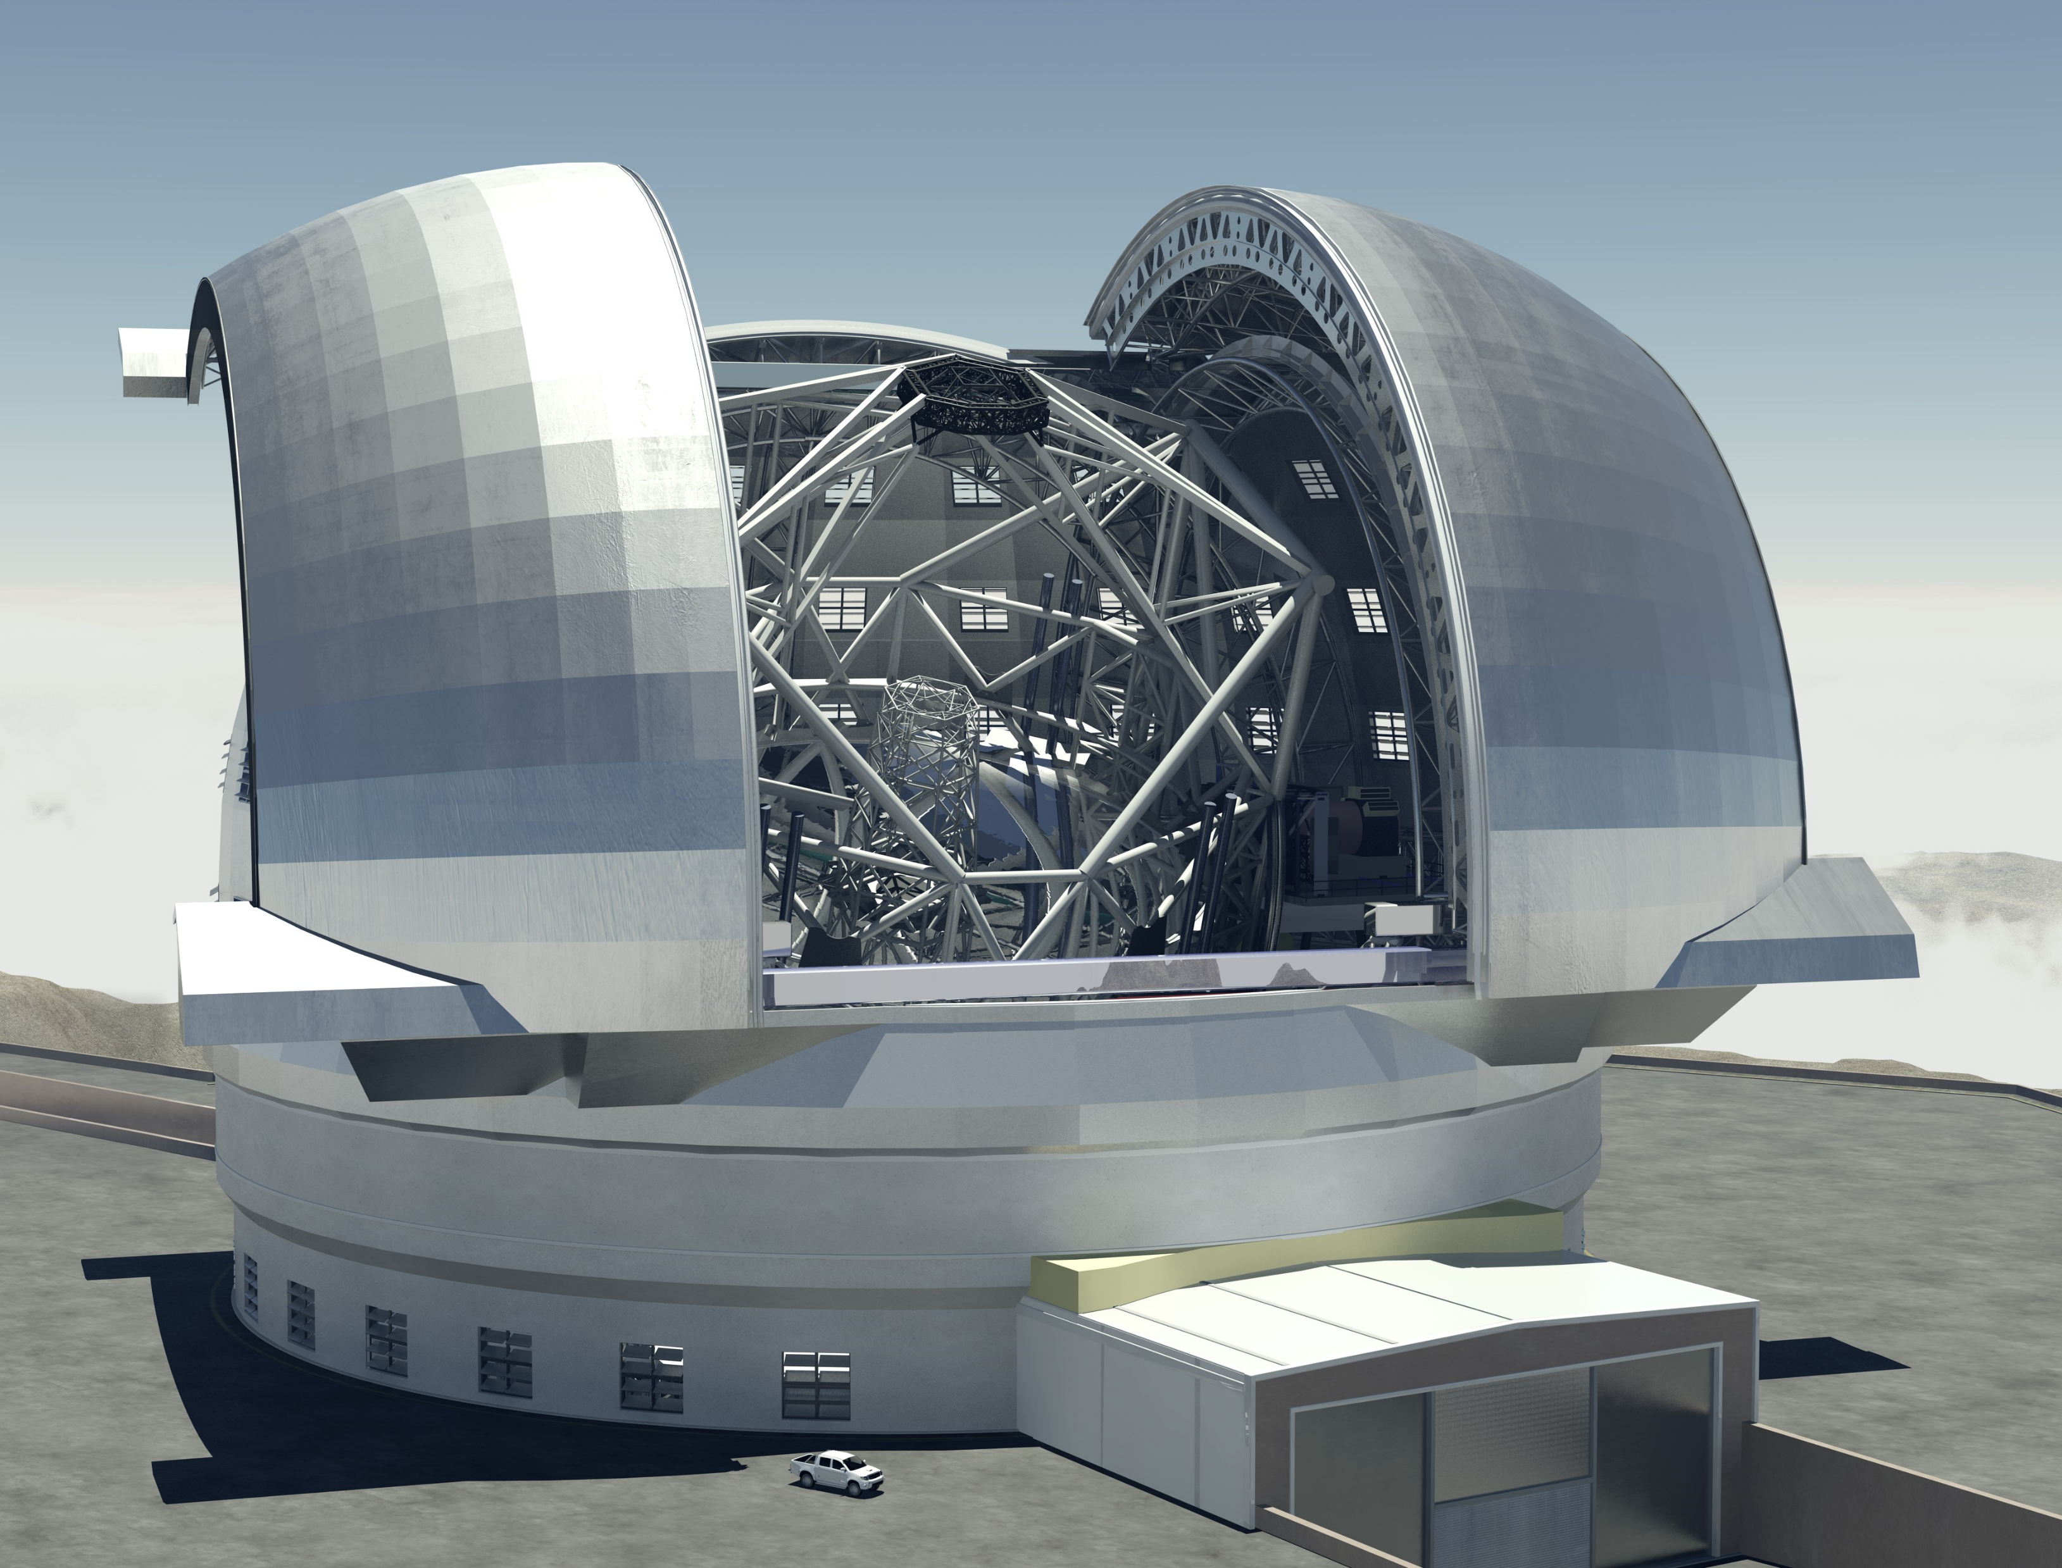
Principales Poyectos con necesidades C2
Compensación de la Turbulencia Atmosférica
Instrumentación óptica para grandes telescopios
Necesidad Procesado de Información en “tiempo real”
Necesidad de extensas simulaciones complejas
(2014) 4m / 3WFS / 222 variables / 1,5ms →MLP
Server with 128 GB RAM & 16 nucleos
(2024) 40m / 12 WFS / 20.00 variables / 0,5ms →CNN
Server with 1024 GB RAM & 4 x NVIDIA® GeForce® RTX# 4090 24GB GDDR6X Blower

Slide 11
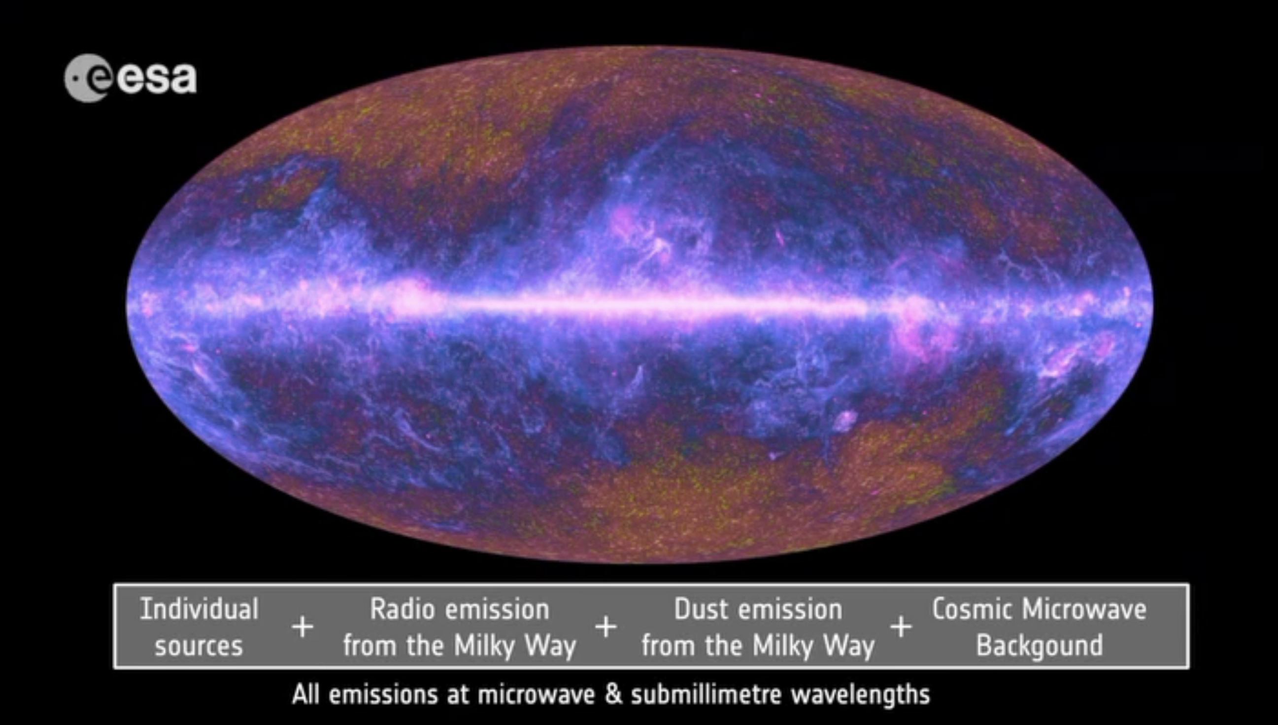
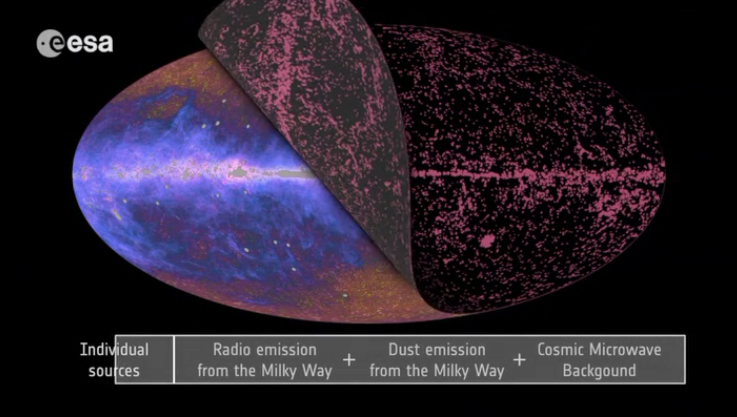
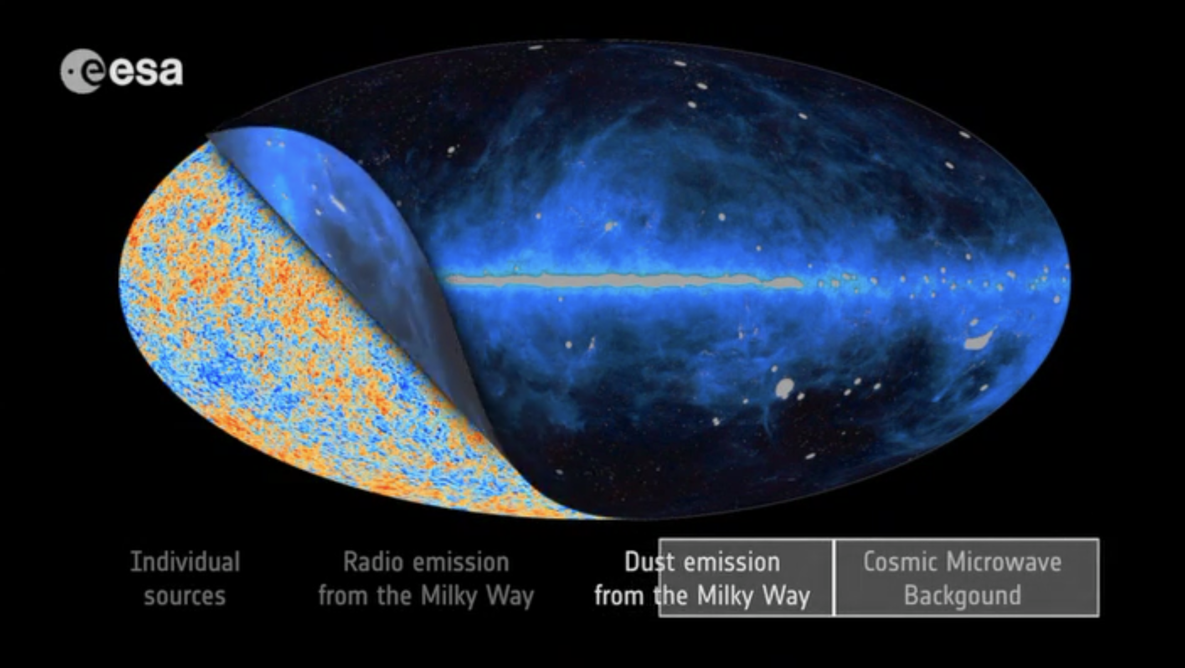
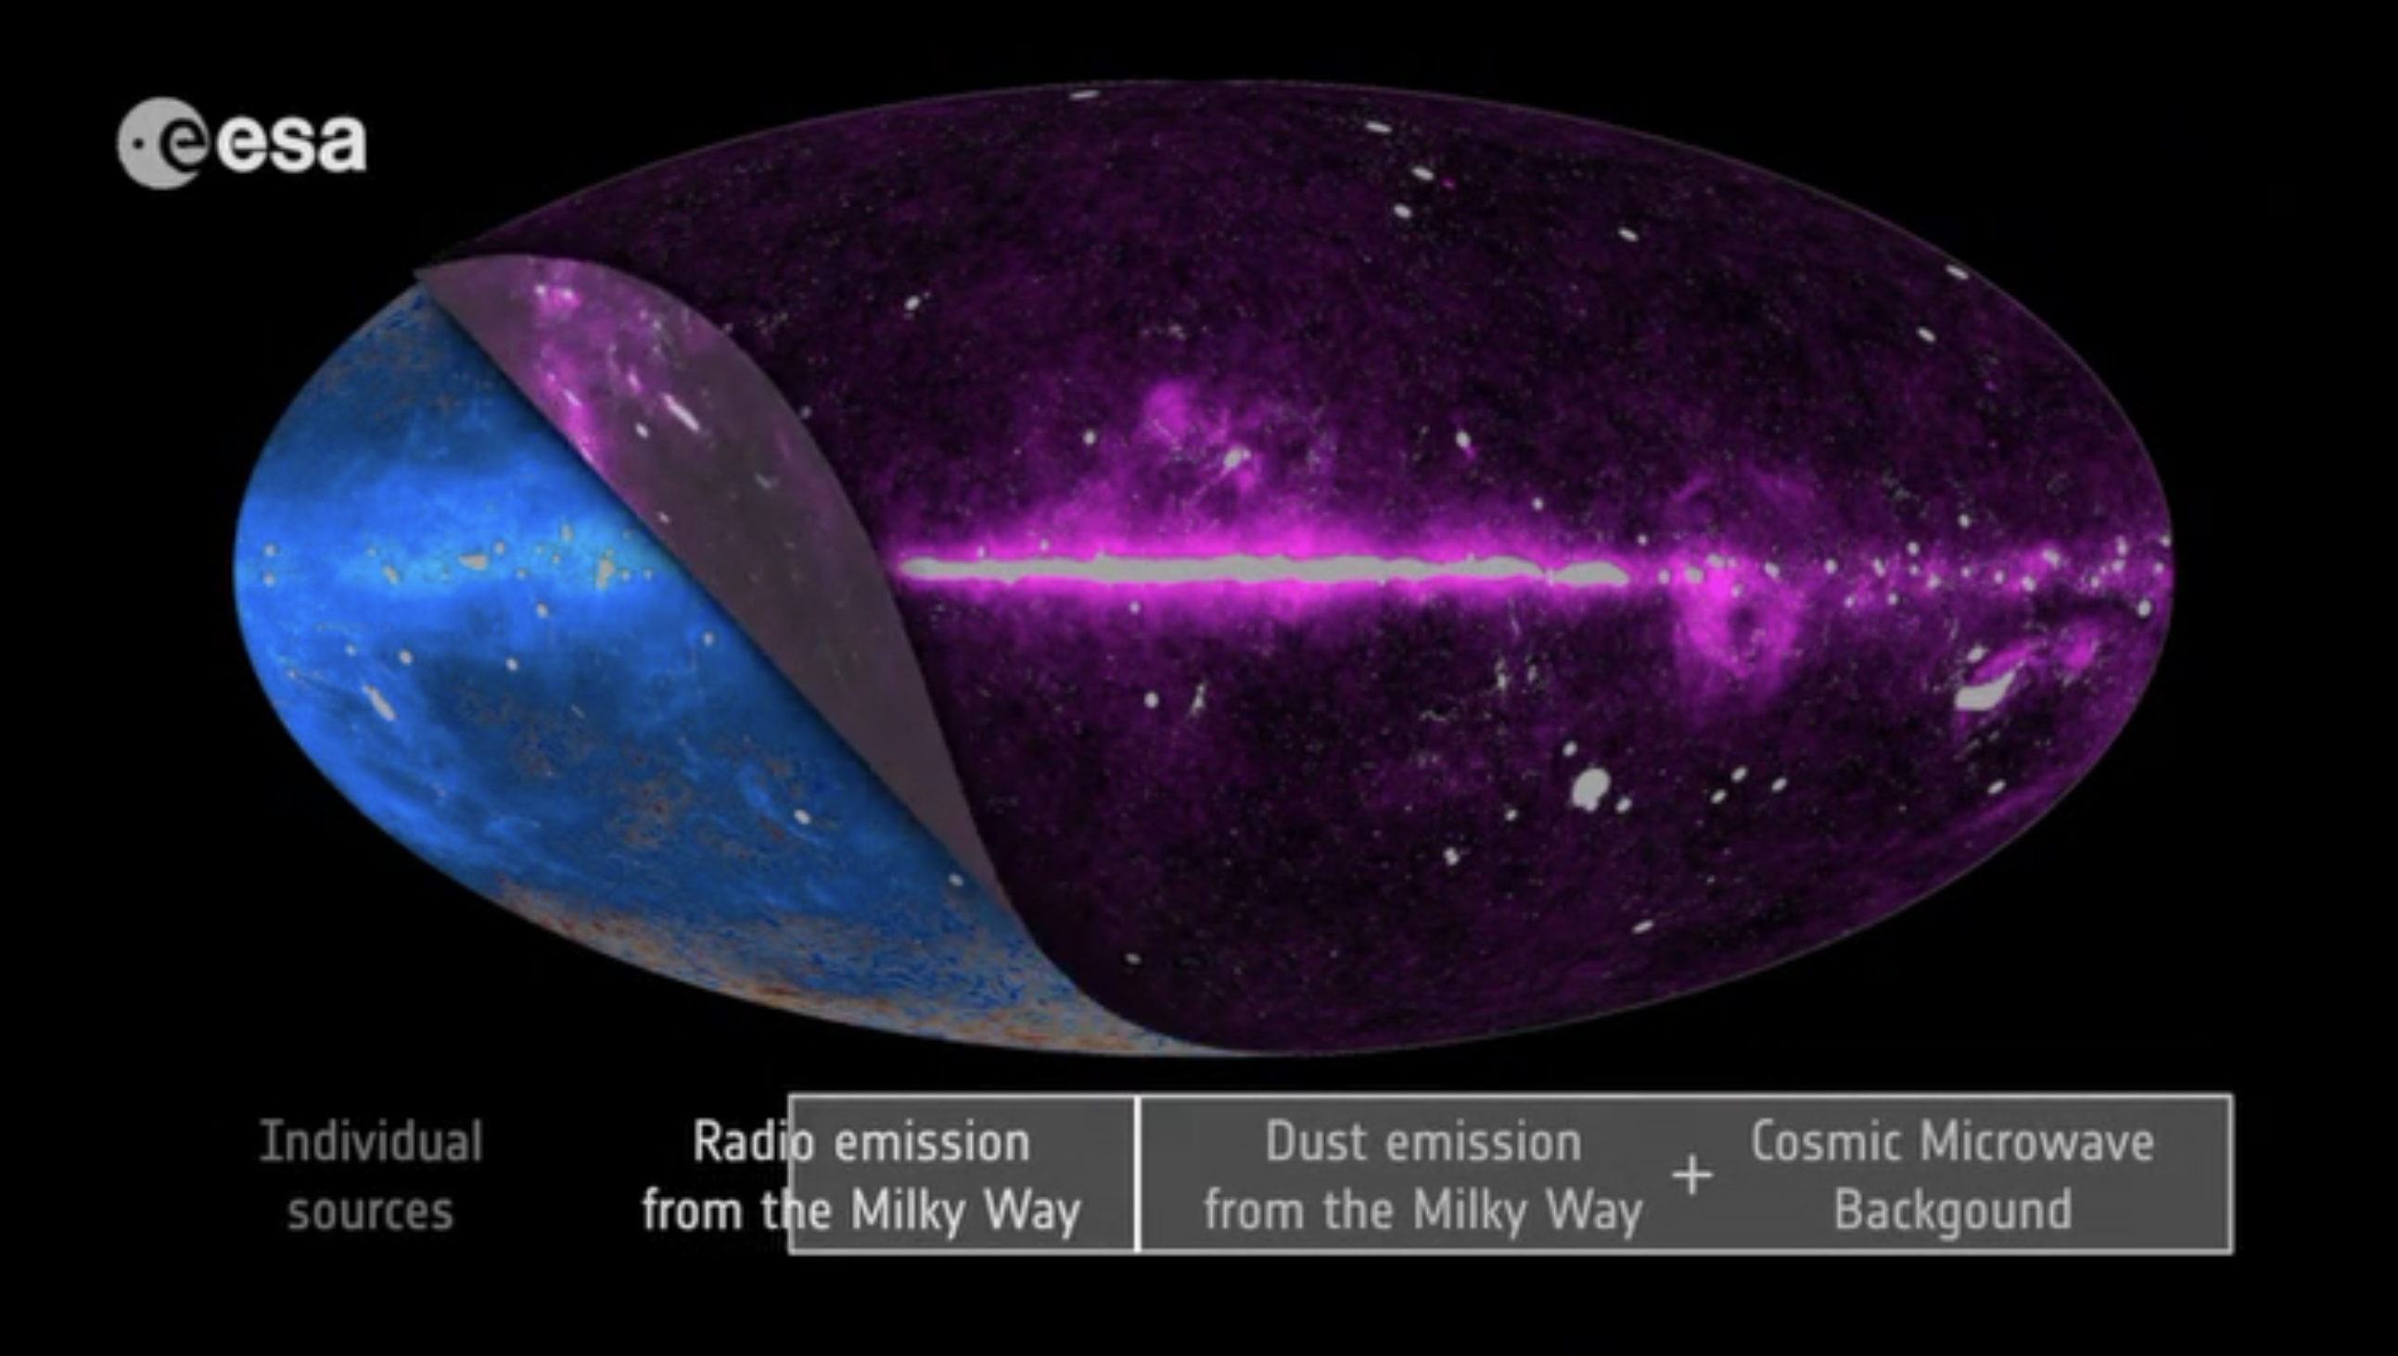
Principales Poyectos con necesidades C2
Análisis del Fondo Cósmico de Microondas
Extracción de señales polarizadas del Universo
Imágenes contaminadas por polvo térmico
Análisis de imágenes múlti-frecuencia.

Slide 12
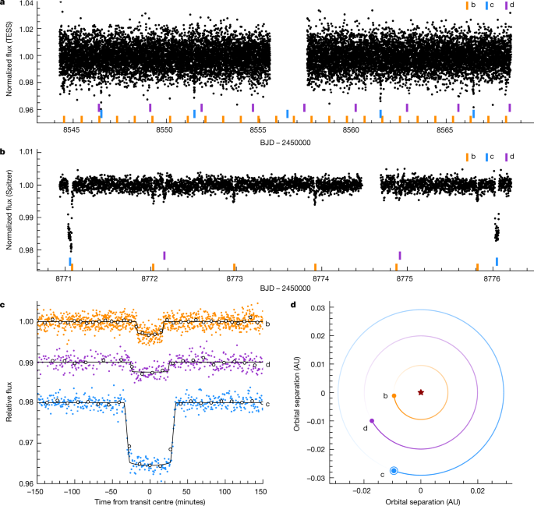
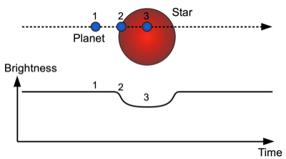
Principales Poyectos con necesidades C2
Búsqueda Planetaria
Análisis de señales afectadas por ruido
Generación de modelos inteligentes
Simulación de gran cantidad de señales

Slide 13
Muchas Gracias por Su Atención
Fco Javier de Cos 27/06/2024

